Slide 1
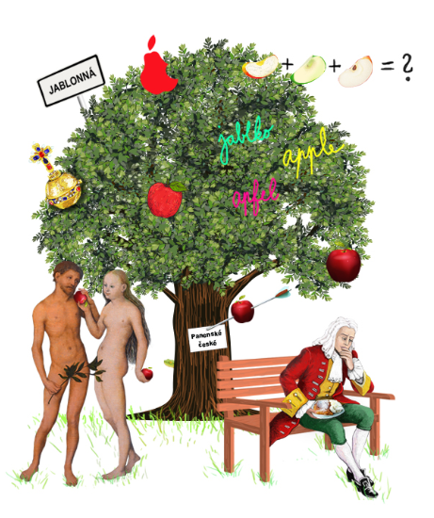
Podpora práce učitelů
Podpora budování kapacit pro rozvoj základních pre/gramotností v předškolním a základním vzdělávání

Slide 2
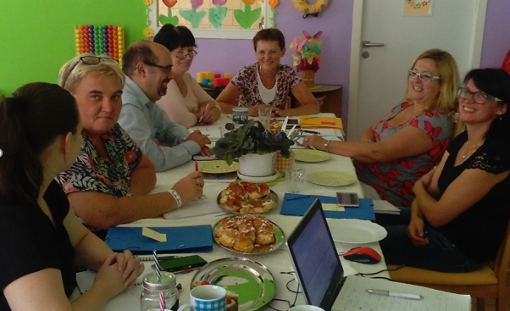
Aktivizujeme školy, rozvíjíme gramotnosti
Podporujeme pedagogy základních a mateřských škol v jejich snaze rozvíjet čtenářskou, matematickou a digitální gramotnost (tzv. základní gramotnosti) i informatické myšlení žáků a dětí.
Spolupracujeme k 15. 11. 2018 s 36 pilotními školami
(a s jednou školou o jejíž aktivnější roli při podpodře učitelů uvažujeme).
www.nuv.cz/projekty/ppuc/zapojene-skoly
Notes:
http://www.nuv.cz/projekty/ppuc
www.ppuc.cz/zapojene_skoly

Slide 3
Podporujeme sdílení dobré praxe – Společenství praxe
Pořádáme oborová setkání, při kterých učitelé sdílejí své zkušenosti a zlepšují své dovednosti pro plánování konkrétních aktivit se žáky na rozvoj gramotností napříč vzdělávacími oblastmi.
1. stupeň ZŠ
Předškolní vzdělávání
Český jazyk a literatura
Matematika a její aplikace
Cizí jazyky
Informační a komunikační technologie
Člověk a svět práce
Člověk a zdraví
Člověk a příroda
Umění a kultura
www.bit.ly/Spolecenstvipraxe
Člověk a společnost

Slide 4
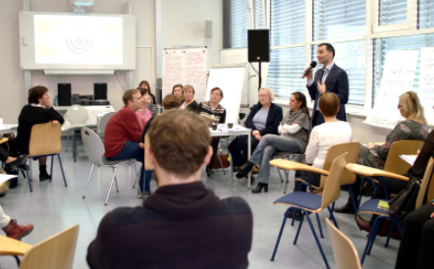
Spolupracujeme s odbornou veřejností na tématu gramotností
Vytváříme sdílenou představu o pojetí a významu gramotností ve vzdělávání při setkávání odborníků na gramotnosti, učitelů, akademiků apod.
Realizujeme minikonference odborných panelů pro čtenářskou, matematickou a digitální gramotnost.
30. 10. 2018 v Brně digitální gramotnost a inform. myšlení
7. 11. 2018 v Praze matematická gramotnost
3. 12. 2018 v Plzni čtenářská gramotnost
Notes:
Gramotnostiproucitele.cz
Digi Spolecenstvi praxe

Slide 5
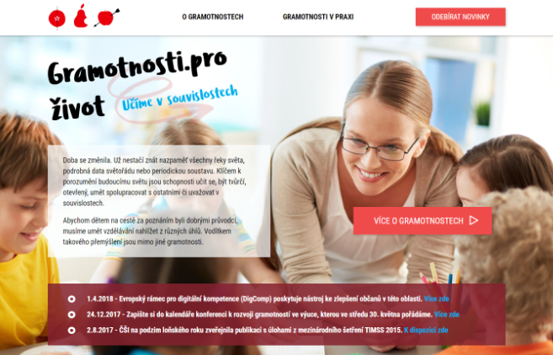
Popularizujeme téma gramotností
Web Gramotnosti.pro
aktuality z oblasti gramotností
blog Gramotnosti v praxi (www.gramotnosti.blogy.rvp.cz)
inspirativní příspěvky
Pilotní školy
Naše školy prezentují zapojení do projektu na školním webu.
www.nuv.cz/projekty/ppuc/zapojene-skoly
Účastnili jsme se…
V rámci Mezinárodního dne gramotností jsme realizovali den s technologiemi.
Zúčastnili jsme se běhu za gramotnosti.
Notes:
Z newsletteru Metodického portálu – gramotnosti.pro
Potřebujeme přidat fotku z nějaké té akce, zatím jsem nenašla.

Slide 6
Šablony II a gramotnosti
Průvodce a inspirace pro pedagogické vedení škol v oblasti rozvoje gramotností https://gramotnosti.pro/web/sablony
Doprovodné video v sekci AudioVideo Metodického portálu RVP.CZ
https://gramotnosti.pro/web/sablonyvideo
Materiál doplňuje Příklady dobré praxe realizace šablon (NIDV)
Notes:
Inovujeme.rvp.cz
Náhled wireframu asi nemohu stáhnout, to je případně na domluvu s Lenkou.
Podklady, co jsme tvořili v rámci přípravy obshu landing page

Slide 7
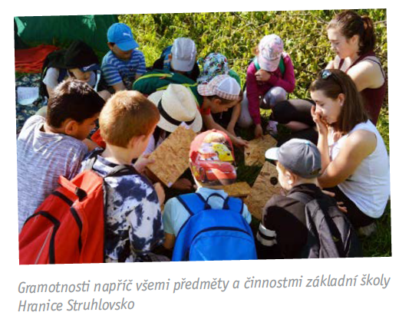
Porozumění povaze a možnostem gramotností v plánování a realizaci výuky - učitelé vědí, co jsou gramotnosti a jak je ve výuce rozvíjet
,,Při volbě a výběru dalšího vzdělávání pedagogických pracovníků zaměřujeme především na ověřené workshopy s aktivním zapojením a týmovou spoluprací celého či části kolektivu našich pedagogů, na témata pro rozvoj gramotností a kvality výuky aktuálně nejpotřebnější, kdy lektory zveme přímo k nám do školy.“
,,A navíc díky spolupráci pedagogů s rozličnou aprobací rozvíjíme efektivně a neformálně základní gramotnosti napříč všemi předměty i průřezovými tématy.“
Radomír Macháň, ZŠ a MŠ Hranice Struhlovsko

Slide 8
ŠABLONY
ZŠ
2.II/6 Vzdělávání pedagogických pracovníků ZŠ – DVPP v rozsahu 8 hodin
2.V/4 Vzdělávání pedagogických pracovníků ŠD/ŠK – DVPP v rozsahu 8 hodin
MŠ
2.I/6 Vzdělávání pedagogických pracovníků MŠ – DVPP v rozsahu 8 hodin
2.V/4 Vzdělávání pedagogických pracovníků ŠD/ŠK – DVPP v rozsahu 8 hodin
Doporučení ředitelů ředitelům:
Vybírejte semináře s dobrými referencemi založené na aktivním zapojením a týmové spolupráci pedagogů.
Kurzy mají směřovat k aktivnímu zapojování dětí do učení, jejich motivaci, rozvoji kritického myšlení a především schopnosti řešit reálné úkoly a situace.
Nechte učitelům volnou ruku k výběru školení a podporujte je v kontinuálním profesním rozvoji.

Slide 9
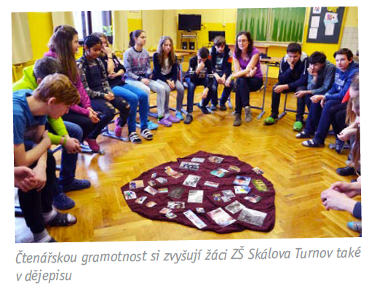
Rozvíjení gramotností napříč vyučovacími předměty - rozvoj gramotností se týká všech učitelů a všech vyučovacích předmětů
,,V rámci nových metod ve čtenářské gramotnosti si učitelé vyzkoušeli aktivity napříč předměty, zapojení cvičení na čtenářskou gramotnost. Nabyté zkušenosti pak sdílí s dalšími učiteli.“
Michal Loukota, ZŠ Turnov Skálova
,,Jsem přesvědčen, že na každé škole působí aktivní a kreativní pedagogové, kteří se nebojí zkoušet a zavádět do výuky nové metody a formy práce, které posunují pomyslnou laťku kvality vzdělávacího procesu vzhůru…“
Radomír Macháň, ZŠ a MŠ Hranice Struhlovsko

Slide 10
ŠABLONY
ZŠ
2.II/12 Nové metody ve výuce v ZŠ
2.V/9 Nové metody ve vzdělávání v ŠD/ŠK
2.II/17 Klub pro žáky ZŠ
2.V/11 Klub pro účastníky ŠD/ŠK
MŠ
2.I/6 Vzdělávání pedagogických pracovníků MŠ – DVPP v rozsahu 8 hodin
Doporučení ředitelů ředitelům
Přemýšlejte o zapojení všech učitelů včetně pedagogických pracovníků školní družiny a školního klubu ZŠ.
Podporujte učitele v experimentování a zavádění nových metod a forem práce do výuky.
Prezentujte rozvoj gramotností v rámci všech vyučovacích předmětů jako příležitost a cestu k lepším vzdělávacím výsledkům žáků.

Slide 11
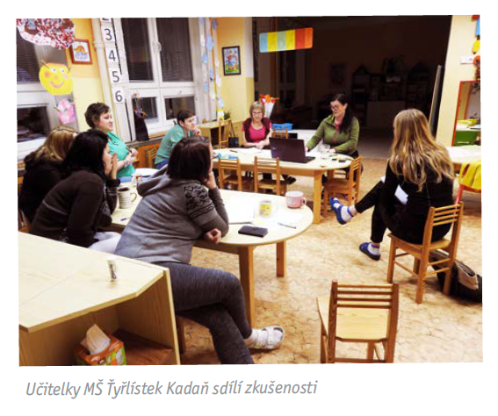
Sdílení zkušeností a vzájemná podpora probíhající koordinovaně na úrovni škol
,,Důležité je najít k sobě vhodné dvojice pedagogů, kteří si budou profesionálně, ale především lidsky blízcí, kteří si budou mít a budou chtít co nabídnout, kteří se budou vzájemně inspirovat a vzájemnou spoluprací profesionálně rozvíjet.“
Radomír Macháň, ZŠ a MŠ Hranice Struhlovsko
,,Tandemovou výuku hodnotím jako jeden z největších přínosů Šablon. V rámci strategie 3S jsou dva učitelé více v kontaktu, inspirují se, motivují se – těžší je společné plánování a vymýšlení hodin, rozdělení rolí, ale v hodině (pokud je vše dobře naplánováno a pokud si tandemoví spolupracovníci „sednou“) vše plyne v poklidu, učitelé si umí mezi sebou předávat slovo, proměňovat postavení, motivovat žáky, společně směřovat k danému cíli hodiny.“
Michal Loukota, ZŠ Turnov Skálova

Slide 12
ŠABLONY
ZŠ
2.II/6 Vzdělávání pedagogických pracovníků ZŠ
2.II/8 Vzájemná spolupráce pedagogů ZŠ
2.V/5 Vzájemná spolupráce pedagogů ŠD/ŠK
2.II/10 Tandemová výuka v ZŠ
2.V/7 Tandemové vzdělávání v ŠD/ŠK
ZŠ
2.I/6 Vzdělávání pedagogických pracovníků MŠ
2.I/9 Nové metody ve vzdělávání předškolních dětí
Doporučení ředitelů ředitelům
Pomáhá, když učitel systematicky vyhodnocuje vlastní výuku, nějak s tím pracuje a využívá pro vlastí rozvoj.
Základním předpokladem efektivní vzájemné podpory učitelů ve škole je jejich dovednost poskytování (a přijímání) nehodnotící zpětné vazby a vytváření bezpečného prostředí pro zpětnovazební setkávání.

Slide 13
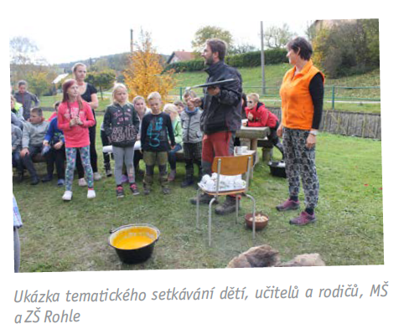
Sdílení zkušeností mezi školami, vzájemné setkávání a navštěvování
Sdílení zkušeností pedagogů z různých škol ocenili naprosto všichni zúčastnění. Mohli jsme nahlédnout do škol a navštívit úspěšné kolegy, kteří nám rádi poodhalili svá know-how. Domnívám se, že pro obě strany je to přínosem, protože dojde ke sdílení zkušeností, které se osvědčily, nebo naopak dojde k radám, čeho se při výuce vyvarovat, co se nepodařilo.
Marie Effenberger Rychlá, ZŠ a MŠ Rohle
Šablonu Sdílení zkušeností pedagogů jsme si v prvním kole Šablon nevybrali z jednoho důvodu. Jsme málotřídní škola. Pro sdílení jsme tak využívali setkávání při dalším vzdělávání. Přesto tuto Šablonu považujeme z hlediska rozvoje gramotností, profesního rozvoje za jednu z nejdůležitějších.
Jovanka Rybová, ZŠ a MŠ Kyjov – Bohuslavice

Slide 14
ŠABLONY
ZŠ
2.II/9 Sdílení zkušeností pedagogů z různých škol / školských zařízení prostřednictvím vzájemných návštěv
2.V/6 Sdílení zkušeností pedagogů z různých škol / školských zařízení prostřednictvím vzájemných návštěv (ŠD/ŠK)
2.II/14 Zapojení odborníka z praxe do výuky v ZŠ
MŠ
2.I/8 Sdílení zkušeností pedagogů z různých škol / školských zařízení prostřednictvím vzájemných návštěv
2.I/10 Zapojení odborníka z praxe do vzdělávání v MŠ
2.I/14 Odborně zaměřená tematická setkávání a spolupráce s rodiči dětí v MŠ
2.I/15 Komunitně osvětová setkávání
Doporučení ředitelů ředitelům
Sdílení zkušeností pedagogů z různých škol poskytuje inspiraci pro vlastní výuku a čemu je dobré se ve výuce vyvarovat.
Podmínkou účinné externí spolupráce je její společné plánování a hodnocení. V týmu vzájemně se podporujících škol by neměl chybět někdo s rozvinutými mentorskými či koordinačními schopnostmi.

Slide 15
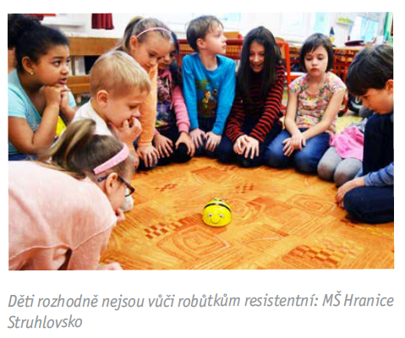
Moderní digitální technologie umožňující sdílení zkušeností i efektivní a netradiční práci se žáky
Díky realizaci Šablony získá každý zapojený pedagogický pracovník metodickou, ale i technickou podporu odborníka na ICT, často kolegy, učitele ZŠ, koordinátora a metodika ICT. Díky spolupráci s ním, ale i sdílení zkušeností všech zapojených pedagogů se tak opět významně rozšíří okruh možností kolegiální podpory a spolupráce, sdílení a vzájemné inspirace.
Radomír Macháň, ZŠ a MŠ Hranice Struhlovsko

Slide 16
ŠABLONY
ZŠ
2.II/15 Zapojení ICT technika do výuky v ZŠ
2.II/16 Využití ICT ve vzdělávání v ZŠ
2.V/10 Využití ICT ve vzdělávání v ŠK/ŠK
MŠ
2.I/11 Využití ICT ve vzdělávání v MŠ
Doporučení ředitelů ředitelům
Při plánování se zaměřte na to, jaké dovednosti, zkušenosti a potřeby v této oblasti mají vaši učitelé a podpořte je v jejich dalším profesním rozvoji.
Ze Šablon můžete pořídit také potřebné vybavení pro učitele i žáky (podle konkrétních podmínek vaší školy můžete zvážit pořízení digitálních technologií i pro děti).
Myslete vždy na to, že materiální zázemí je pouze jedním z prostředků k rozvoji digitální gramotnosti dětí a žáků

Slide 17
Kolegiální podpora formou interního i externího mentoringu, koučinku i supervize
ŠABLONY
ZŠ
2.II/13 Profesní rozvoj pedagogů ZŠ prostřednictvím supervize/mentoringu/koučinku
MŠ
2.I/7 Profesní rozvoj předškolních pedagogů prostřednictvím supervize/mentoringu/koučinku
Doporučení ředitelů ředitelům
Při plánování se zaměřte na to, jestli má odborník, kterého chcete pozvat do školy, nějaké zkušenosti v práci se školami, je členem odborné profesní organizace supervizorů, mentorů či koučů a jaký ctí etický kodex.
Zkušení a profesionální odborníci mohou být velmi užiteční pro rozvoj vašich pracovníků

Slide 18
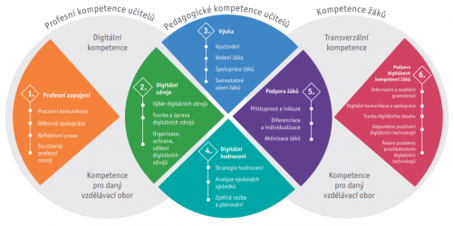
Gramotnosti.pro/web/DIGCOMPEDU

Slide 19
Inovujeme Metodický portál RVP.CZ
Chceme, aby byl portál lepší, užitečnější, modernější, přehlednější…
Vytváříme i nové aplikace!
Reputační systém (EMA) – katalog otevřených digitálních vzdělávacích zdrojů z různých portálů a webů. Umožní vyhledávat, hodnotit, komentovat, vytvářet tematické kolekce, sdílet inspiraci…
Profil Učitel²¹ – aplikace pro vlastní hodnocení digitálních kompetencí, zároveň plánovací nástroj pro další profesní rozvoj v této oblasti.
www.inovujeme.rvp.cz
Notes:
Inovujeme.rvp.cz
Náhled wireframu asi nemohu stáhnout, to je případně na domluvu s Lenkou.
Podklady, co jsme tvořili v rámci přípravy obshu landing page

Slide 20
Přidejte se k nám
Inspirujte se příspěvky z oblasti gramotností,
navštivte nás na www.gramotnosti.pro.
Chcete získávat novinky? Přihlaste se k odběru newsletteru na www.gramotnosti.pro/#newsletter.
Účastněte se akcí, minikonferencí odborných panelů nebo společenství praxe, novinky sledujte na www.gramotnostiproucitele.cz.
Zajímají vás inovace RVP.CZ? Zapojte se do pilotování nových aplikací na www.inovujeme.rvp.cz.

Slide 21
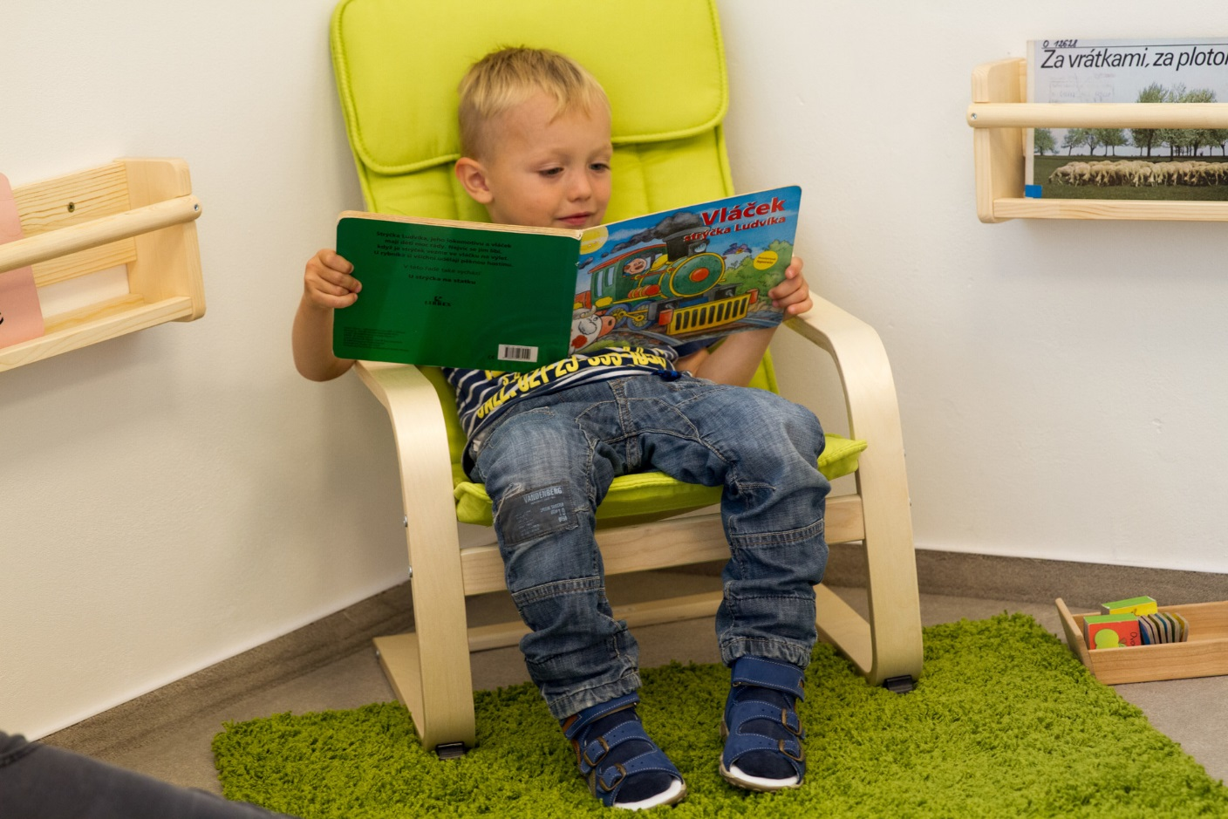
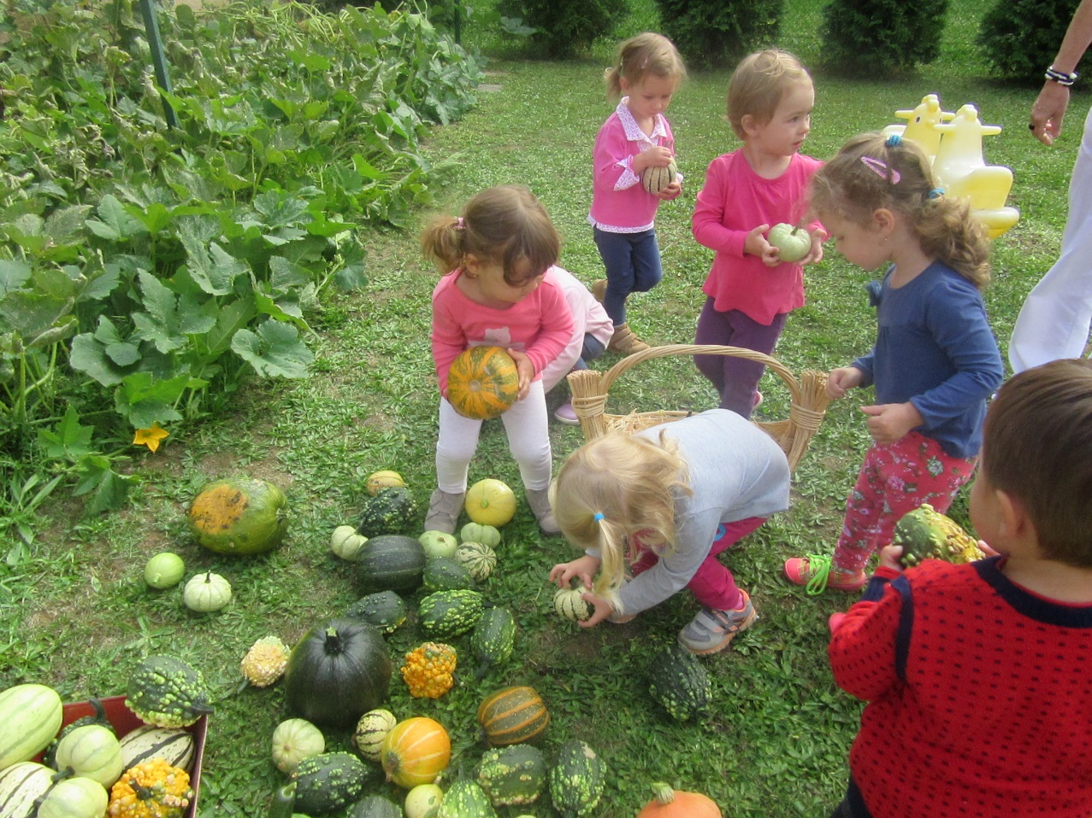
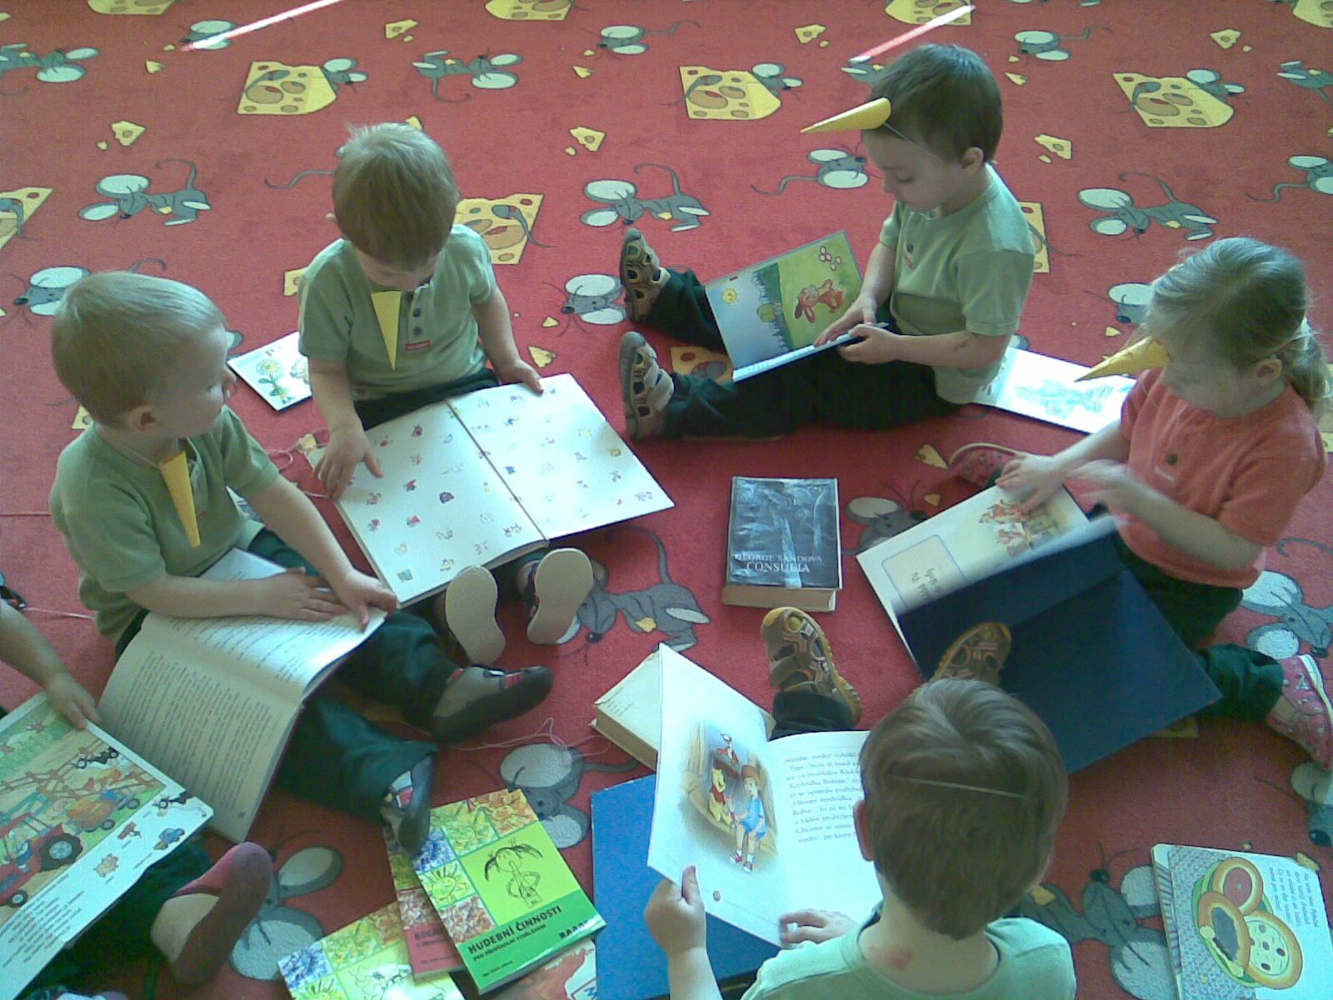
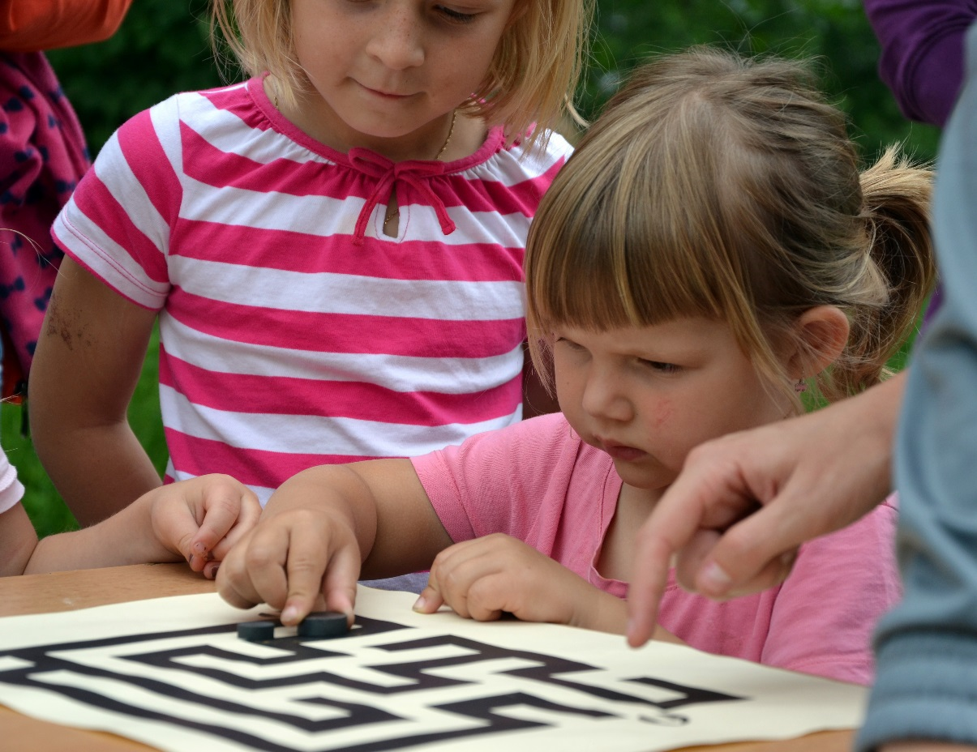
Děkuji za pozornost. petr.koubek@nuv.cz 603265196

Slide 22
Projekt Podpora budování kapacit pro rozvoj základních pre/gramotností v předškolním a základním vzdělávání – Podpora práce učitelů (PPUČ) je financován Evropskou unií.
Národní ústav pro vzdělávání Projekt Podpora práce učitelů
www.ppuc.cz

